Slide 1
CÁC VẤN ĐỀ CHĂM SÓC NGƯỜI LỚN
MẮC BỆNH HỆ TIÊU HOÁ

Slide 2
MỤC TIÊU
- Kiến thức
1. Trình bày được đặc điểm giải phẫu sinh lý hệ tiêu hóa.
2. Trình bày được nguyên nhân, cơ chế bệnh sinh, cách nhận định, can thiệp một số vấn đề chăm sóc thường gặp trên người bệnh tiêu hóa.

Slide 3
MỤC TIÊU
- Năng lực tự chủ và trách nhiệm
3. Chứng minh được khả năng hợp tác hiệu quả với các thành viên trong nhóm học tập.
4. Thể hiện được tính tích cực trong học tập. Sử dụng tốt công nghệ thông tin để tự nghiên cứu, giải quyết bài tập.

Slide 4
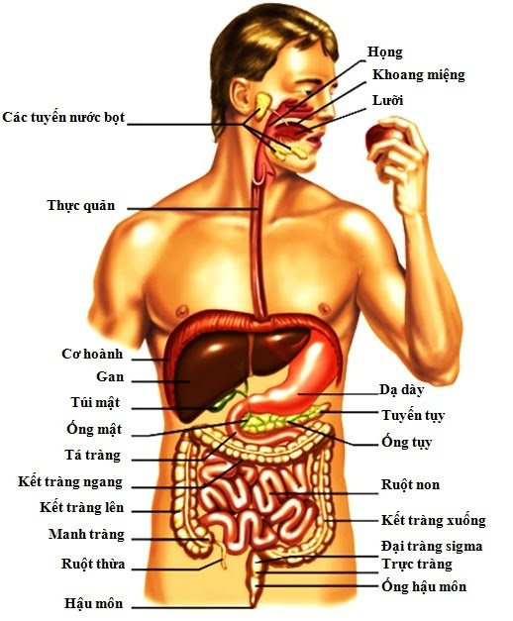
GIẢI PHẪU BỆNH HỆ TIÊU HOÁ

Slide 5
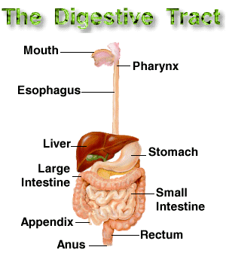
GIẢI PHẪU BỆNH HỆ TIÊU HOÁ

Slide 12
Điểm đau túi mật ( Nghiệm pháp Murphy)
Điểm mũi ức ( Bệnh dạ dày)
Điểm Mayo Tobson ( viêm tuỵ cấp)
Viêm ruột thừa: Điểm Mc Burney

Slide 13
Hoàn cảnh đau: đột ngột, từ từ; sau hay trước bữa ăn; sau vận động
Hướng lan
Cường độ và tính chất đau: nhẹ, âm ir, dữ dội, vừa phải, quặn, bỏng rát…
Tư thế giảm đau: chổng mông, Sims, gập người…
Thời gian

Slide 14
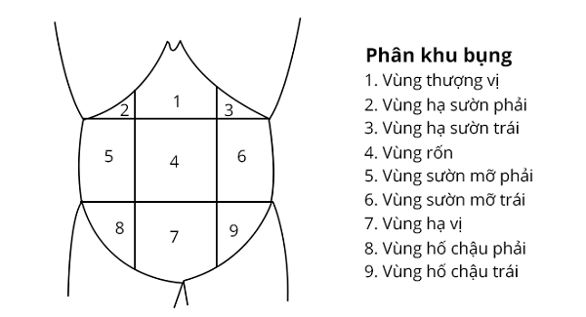
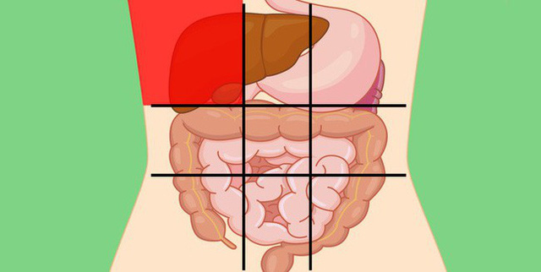
Câu 1. Trình bày giải phẫu đường tiêu hóa?
Câu 2. Trình bày chức năng của hệ tiêu hóa?
Câu 3. Giải thích cơ chế bệnh sinh của đau bụng
Câu 4. Trình bày nguyên nhân, nhận định triệu chứng đau bụng trong bệnh lý hệ tiêu hóa .
Câu 5. Giải thích cơ chế bệnh sinh của nôn và buồn nôn

Slide 15
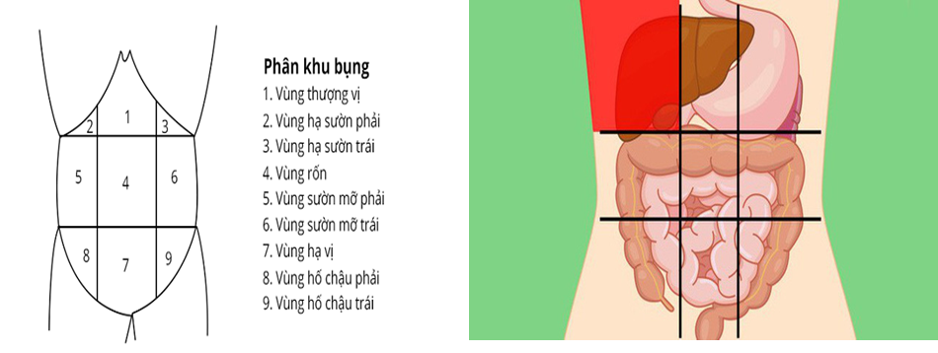
Câu 6. Trình bày nguyên nhân, nhận định triệu chứng nôn trong bệnh lý hệ tiêu hóa .
Câu 7. Giải thích cơ chế bệnh sinh của cổ trướng
Câu 8. Trình bày nguyên nhân, nhận định triệu chứng cổ trướng trong bệnh lý hệ tiêu hóa .
Câu 9. Giải thích cơ chế bệnh sinh của rối loạn phân
Câu 10. Trình bày nguyên nhân, nhận định rối loạn phân trong bệnh lý hệ tiêu hóa .

Slide 16
TÍNH HUỐNG LÂM SÀNG 1
- Người bệnh Nguyễn Văn H, 47 tuổi, giới tính Nam
- Lý do vào viện: Đau bụng
- Khám bệnh:
+ BN tỉnh táo, mạch 75 lần/phút, huyết áp 120/80mmHg, Nhiệt độ 37,8 độ C. Môi khô, lưỡi bẩn, hơi thở hôi.
+ BN đau bụng cách đây 5 giờ, đau khắp bụng, đau nhiều vùng hố chậu phải, ấn hố chậu phải bệnh nhân đau, có phản ứng thành bụng
+ BN buồn nôn, không nôn, bí trung, đại tiện
+ BN lo lắng về bệnh

Slide 17
YÊU CẦU TÌNH HUỐNG
Câu 1: Sử dụng dữ liệu tình huống hãy nhận định tình trạng của bệnh nhân
Câu 2: Đưa ra chẩn đoán chăm sóc phù hợp?
Câu 3: Lập kế hoạch chăm sóc cho người bệnh

Slide 18
TÍNH HUỐNG LÂM SÀNG 2
- NB Nguyễn Minh H, 52 tuổi, giới tính Nam
- Lý do vào viện: Đau bụng
- Khám bệnh:
+ NB tỉnh táo, mạch 75 lần/phút, huyết áp 120/80mmHg, Nhiệt độ 37,5 độ C. Môi khô, lưỡi bẩn, hơi thở hôi.
+ NB đau bụng cách đây 2 giờ, đau đột ngột, dữ dội vùng thượng vị.
+ Khám BN đau khắp bụng, ấn thượng vị đau nhiều, ấn bụng cứng như gỗ, không tham gia nhịp thở.
+ BN nôn nhiều, bí trung, đại tiện
+ BN lo lắng về bệnh

Slide 19
YÊU CẦU TÌNH HUỐNG
Câu 1: Sử dụng dữ liệu tình huống hãy nhận định tình trạng của bệnh nhân
Câu 2: Đưa ra chẩn đoán chăm sóc phù hợp?
Câu 3: Lập kế hoạch chăm sóc cho người bệnh

Slide 20
TÍNH HUỐNG LÂM SÀNG 3
- NB Nguyễn Thị A, 42 tuổi, Giới tính Nữ
- Lý do vào viện: Đau bụng
- Khám bệnh:
+ NB tỉnh táo, mạch 75 lần/phút, huyết áp 120/80mmHg, Nhiệt độ 39,0 độ C, rét run, da vàng, niêm mạc mắt vàng.
+ Khám NB đau bụng âm ỉ vùng hạ sườn phải, ấn hạ sườn phải bệnh nhân đau nhẹ, bụng mềm, không trướng, không có phản ứng thành bụng.
+ NB buồn nôn, không nôn, chán ăn, đi ngoài phân lỏng 4 ngày nay.
+ NB lo lắng về bệnh

Slide 21
YÊU CẦU TÌNH HUỐNG
Câu 1: Sử dụng dữ liệu tình huống hãy nhận định tình trạng của bệnh nhân
Câu 2: Đưa ra chẩn đoán chăm sóc phù hợp?
Câu 3: Lập kế hoạch chăm sóc cho người bệnh

Slide 22
TÍNH HUỐNG LÂM SÀNG 4
- NB Nguyễn Văn H, 42 tuổi, Giới tính: Nam
- Lý do vào viện: Nôn ra máu + Đi ngoài phân đen
- Khám bệnh:
+ NB lơ mơ, mạch 95 lần/phút, huyết áp 90/60mmHg, Nhiệt độ 37,2 độ C. Da vàng nhẹ, niêm mạc nhợt
+ Người bệnh có tiền sử nghiện rượu 20 năm
+ Khám BN đau bụng nhẹ vùng hạ sườn phải, bụng mềm, trướng nhẹ, có tuần hoàn bàng hệ, không có phản ứng thành bụng.
+ BN nôn nhiều ra máu tươi, đại tiện phân đen
+ BN lo lắng về bệnh

Slide 23
YÊU CẦU TÌNH HUỐNG
Câu 1: Sử dụng dữ liệu tình huống hãy nhận định tình trạng của bệnh nhân
Câu 2: Đưa ra chẩn đoán chăm sóc phù hợp?
Câu 3: Lập kế hoạch chăm sóc cho người bệnh

Slide 24
TÍNH HUỐNG LÂM SÀNG 5
- NB Nguyễn Tiến M, 52 tuổi, Giới tính: Nam
- Lý do vào viện: Nôn ra máu + Đi ngoài phân đen
- Khám bệnh:
+ NB tỉnh táo, mạch 85 lần/phút, huyết áp 100/70mmHg, Nhiệt độ 37,5 độ C. Da xanh, niêm mạc nhợt
+ NB có tiền sử nghiện rượu 10 năm, có tiền sử điều trị loét dạ dày tá tràng 7 năm.
+ Khám BN đau bụng vùng thượng vị, đau lan lên vai phải, bụng mềm, không trướng, không có phản ứng thành bụng
+ BN nôn nhiều ra máu tươi, đại tiện phân đen
+ BN lo lắng về bệnh

Slide 25
YÊU CẦU TÌNH HUỐNG
Câu 1: Sử dụng dữ liệu tình huống hãy nhận định tình trạng của bệnh nhân
Câu 2: Đưa ra chẩn đoán chăm sóc phù hợp?
Câu 3: Lập kế hoạch chăm sóc cho người bệnh

Slide 26
TỔNG KẾT
Hệ thống hóa kiến thức

